Slide 1
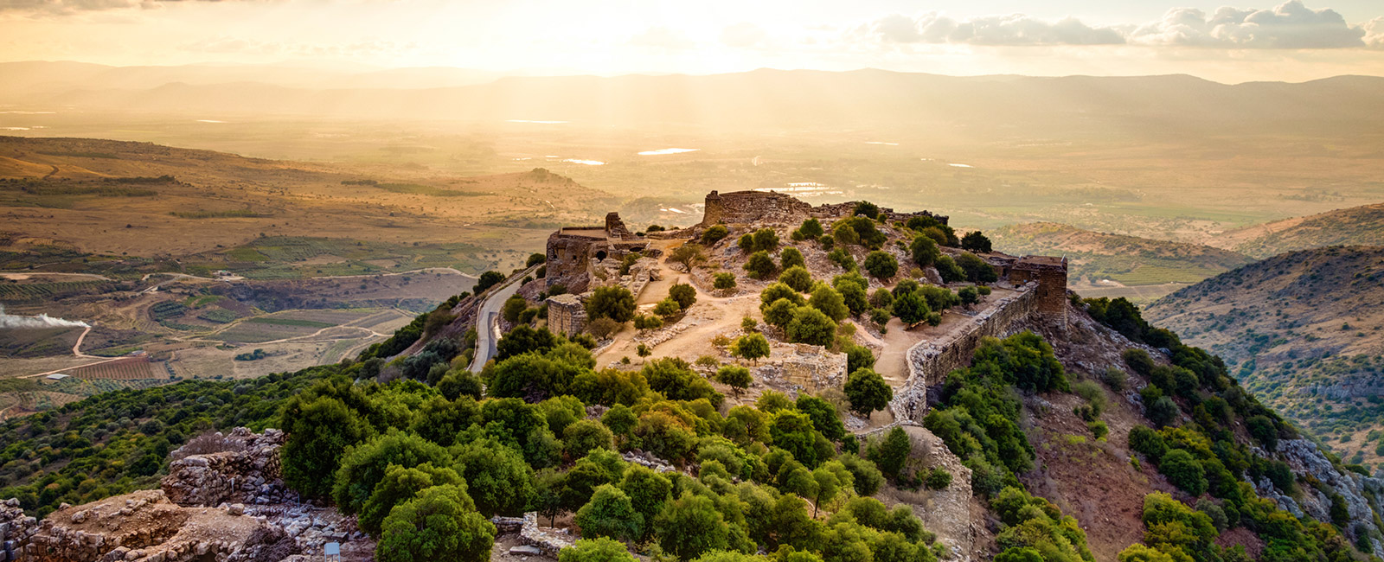
    翻轉之路
    （七）

Slide 2
    得着
    神要我们得着的

Slide 3
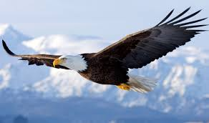
    【路加福音 2:40 】
孩子漸漸長大、強健起來、充滿智慧．又有 神的恩在他身上。
    【路加福音 2:52 】
耶穌的智慧和身量、並 神和人喜愛他的心、都一齊增長 。

Slide 4
    【路加福音 2:46～48 】
過了三天、就遇見他在殿裡、坐在教師中間、一面聽、一面問。47 凡聽見他的、都希奇他的聰明和他的應對。他父母看見就很希奇．他母親對他說、我兒、為甚麼向我們這樣行呢．看哪、你父親和我傷心來找你。耶穌說、為甚麼找我呢．豈不知我應當以我父的事為念麼 。

Slide 5
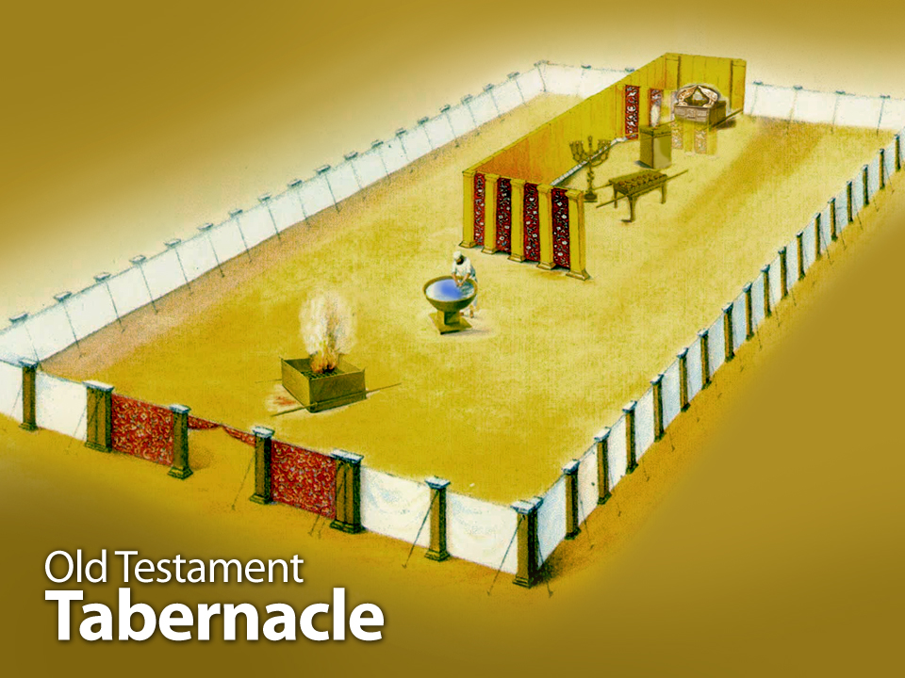

Slide 6
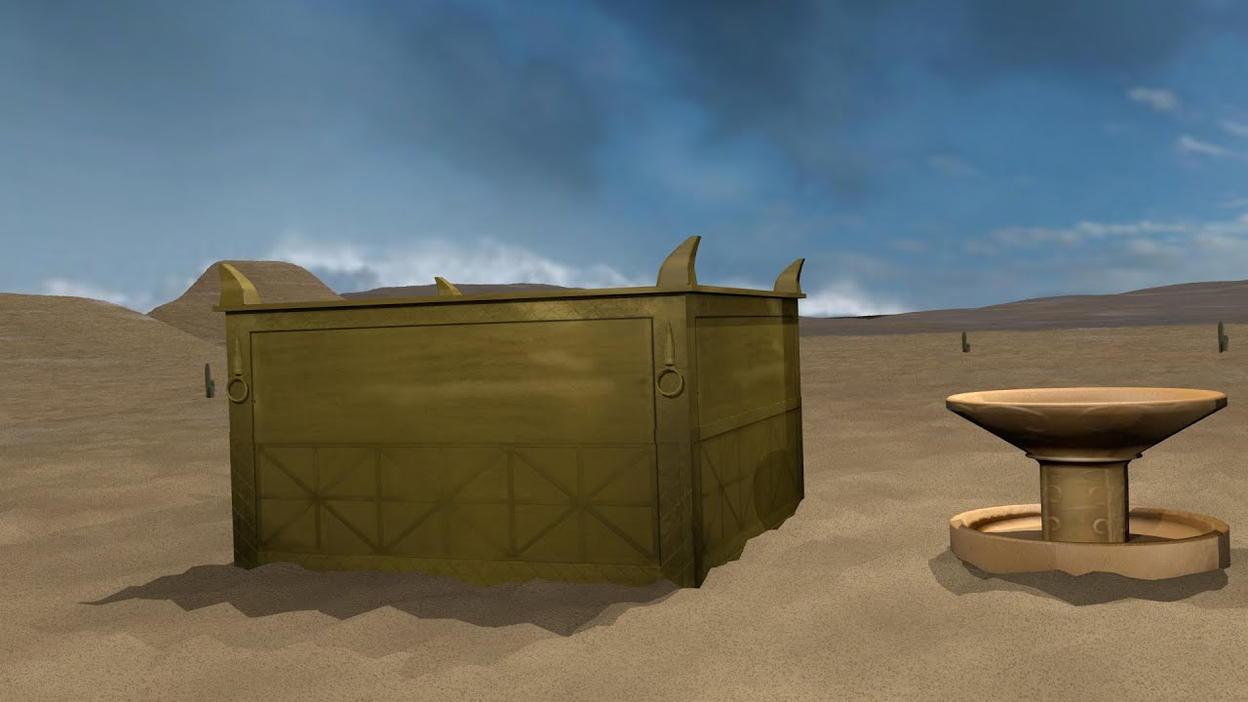

Slide 7
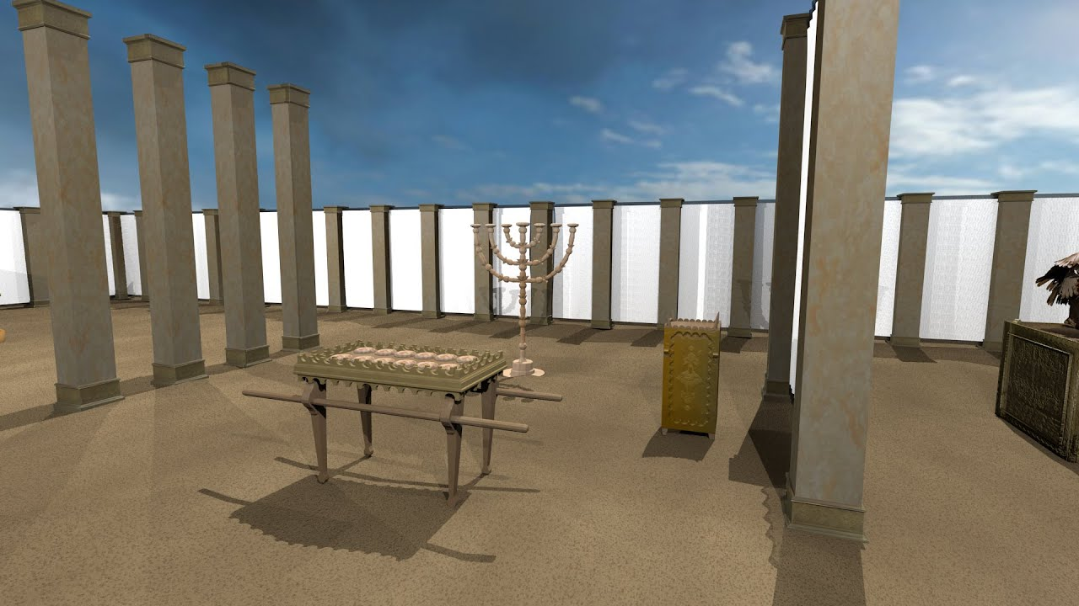

Slide 8
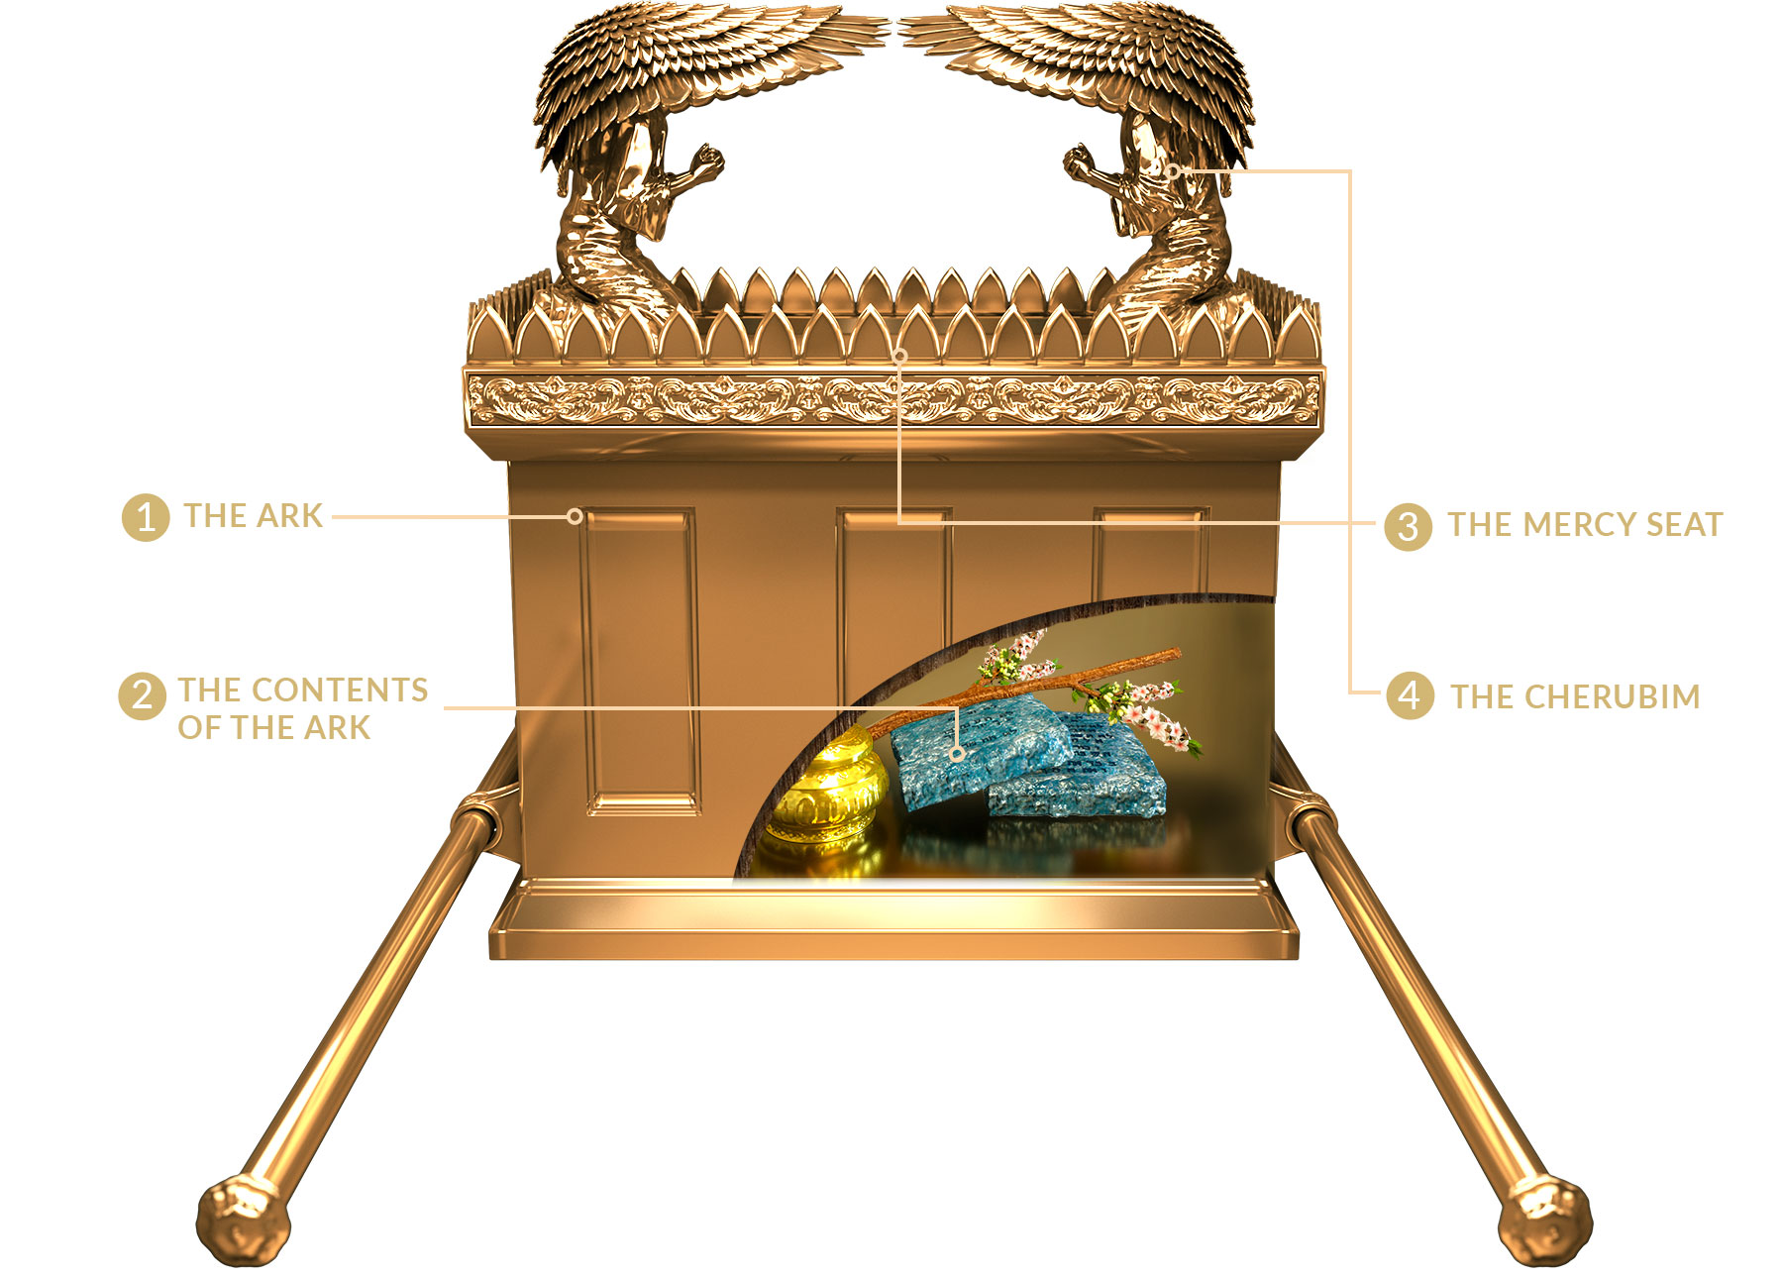

Slide 9
    【耶利米書33:3】
你求告我，我就應允你，並將你所不知道，又大又難的事指示你。
    【耶利米書33:2】
成就的是耶和華，造作為要建立的也是耶和華，耶和華是祂的名

Slide 10
    兩類人：
    摩西
    vs
    以色列人

Slide 11
    兩類人都經歷了：
    十災/逾越節羔羊
    紅海/雲柱/火柱
    嗎哪/水/鵪鶉肉
    律法
    會幕。。。。

Slide 12
    多少人
    進入迦南地？
    2 人
    （民數記14:30）

Slide 13
    為什麼沒進去？

Slide 14
    【詩篇95:9～11】
那時你們的祖宗試我探我、並且觀看我的作為。四十年之久、我厭煩那世代、說、這是心裡迷糊的百姓、竟不曉得我的作為．所以我在怒中起誓、說、他們斷不可進入我的安息。

Slide 15
    【以弗所書 1:9～11】
“都是照祂自己所预定的美意，叫我们知道祂旨意的奥秘；要照所安排的，在日期滿足的时候，使天上地上一切所有的，都在基督里面同归于一。我们也在祂里面得了基业，这原是那位随己意行万事的，照着祂旨意所预定的。”

Slide 16
    【歌羅西書 1:27】
神願意叫他們知道、這奧秘在外邦人中有何等豐盛的榮耀．基督在我們裡面成為榮耀的盼望。
    【歌羅西書 2:9】
因為 神本性一切的豐 盛、都有形有體的居住在基督裡面．你們在他裡面也得了豐盛 。 。。

Slide 17
    【哥林多後書 1:20】
神的應許、不論有多少、在基督都是是的．所以藉著他也都是實在的、叫 神因我們得榮耀 。

Slide 18
    神怎麼看我們？

Slide 19
    千萬不要
    心裡迷糊！

Slide 20
    神怎麼看摩西？

Slide 21
    【出埃及記 33:11】
耶 和華與摩西面對面說話、好像人與朋友說話一般．
    【出埃及記 33:17】
耶 和華對摩西說、你這所求的我也要行、因為你在我眼前蒙了恩、並且我按你的名認識你。

Slide 22
    【出埃及記 33:11】
耶和華與摩西面對面說話、好像人與朋友說話一般．
    【民數記 12:3，7】
摩西為人極其謙和、勝過世上的眾人。7。。。他是在我全家盡忠的。

Slide 23
    【申命記 34:10】
以後以色列中再沒有興起先知像摩西的．他是耶和華面對面所認識的。

Slide 24
    摩西為什麼
    這麼特別？

Slide 25
    【出埃及記 3:14】
神對摩西說、我是自有永有的．又說、你要對以色列人這樣說、那自有的打發我到你們這裡來。
    【出埃及記 33:18】
我如今若在你眼前蒙恩、求你將你的道指示我、使我可以認識你、好在你眼前蒙恩．求你想到這民是你的民。

Slide 26
    【出埃及記33: 18～20】
摩西說、求你顯出你的榮耀給我看。耶和華說、我要顯我一切的恩慈、在你面前經過、宣告我的名．我要恩待誰、就恩待誰．要憐憫誰、就憐憫誰。又說、你不能看見我的面、因為人見我的面不能存活。

Slide 27
    【出埃及記33: 21～23】
耶和華說、看哪、在我這裡有地方、你要站在磐石上．我的榮耀經過的時候、我必將你放在磐石穴中、用我的手遮掩你、等我過去．然後我要將我的手收回、你就得見我的背、卻不得見我的面。

Slide 28
    【出埃及記34: 5～7】
耶和華在雲中降臨、和摩西一同站在那裡、宣告耶和華的名。耶和華在他面前宣告說、耶和華、耶和華、是有憐憫、有恩典的 神、不輕易發怒、並有豐盛的慈愛和誠實。為千萬人存留慈愛、赦免罪孽、過犯、和罪惡．萬不以有罪的為無罪、必追討他的罪、自父及子、直到三四代。

Slide 29
    【出埃及記33: 15～16】
你若不與我們同去，就不要把我們帶上去。因為你的同在使我們和世上萬民不一樣。

Slide 30
    認真/渴慕認識神
    寶貴祂的同在

Slide 31
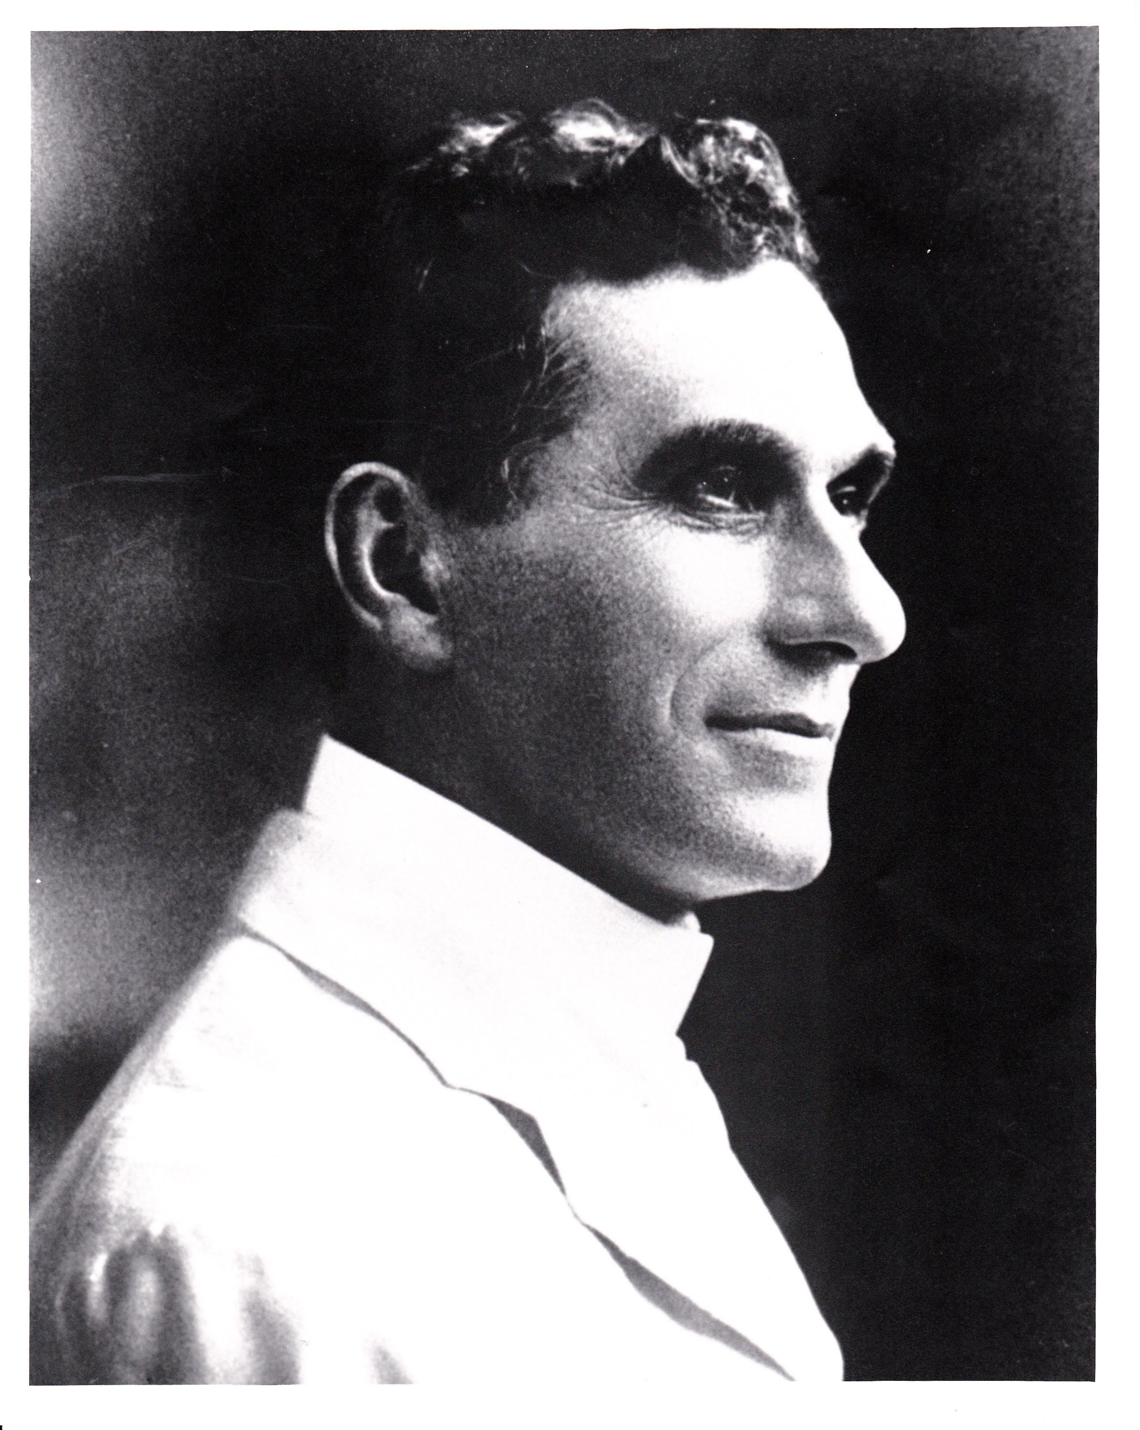
    John G Lake
    （約翰雷克）

Slide 32
    【腓立比書3:13～14 】
弟兄們、我不是以為自己已經得著了．我只有一件事、就是忘記背後努力面前的、向著標竿直跑、要得 神在基督耶穌裡從上面召我來得的獎賞。

Slide 33
    得著神要我們得著的！
    不要心裡迷糊
    要認真/渴慕認識神

